Slide 1

KOM331 REKAYASA PERANGKAT LUNAK
M. Aulia Naufal Adam (G64160025)
Annisa Monitha (G64160028)
Salsabila Ramadhani (G64160070)
Lilih Siti Sholihah (G64160083)

Slide 2

NavIPB
Navigation for IPB Citizen

Slide 3
LATAR BELAKANG
Kesulitan mencari ruangan setelah KRS-an untuk mahasiswa IPB.
Kurangnya info mengenai rute menuju ruangan tujuannya.
Kesulitan mencari tempat parkir.
Orang non-IPB juga kesulitan mencari tau letak-letak tempat yang ada di IPB.

Slide 4
TUJUAN
Memudahkan mencari lokasi bagi mahasiswa IPB.
Memudahkan mencari tempat parkir.
Memudahkan bagi non-IPB untuk menelusuri IPB.

Slide 5
DESKRIPSI DAN BATASAN SISTEM
DESKRIPSI :
Proyek web “NavIPB” digunakan untuk membantu mencari lokasi di kampus IPB. User terdiri atas user yang sudah memliki akun dan guest yaitu user yang belum memiliki akun. Jika user-nya adalah guest, maka mereka hanya dapat menggunakan fitur mencari ruangan dan tempat parkir di IPB. Mereka tidak dapat menginput schedule dan activities. Sedangkan jika user-nya adalah user yang sudah memliki akun, maka mereka dapat menggunakan fitur mencari ruangan dan tempat parkir di IPB sekaligus dapat menginput schedule dan activity.
BATASAN SISTEM :
User yang tidak memiliki akun tidak dapat mengisi bagian schedule (jadwal) dan activity (kegiatan).
Kawasan yang diberikan informasinya hanya di ruang lingkup kampus IPB.
Tidak bisa menjadi tempat komunikasi antar-user.
Hanya menghimpun schedule dan activity yang user input.

Slide 6
KEBUTUHAN SISTEM
FUNCTIONAL :
Sistem dapat mencari maps lokasi yang dicari beserta deskirpsinya.
Sistem dapat menempatkan tempat parkir.
Sistem dapat membuat jadwal user.
Sistem dapat menambahkan, mengubah, dan menghapus jadwal user.
Sistem dapat membuat aktivitas user.
Sistem dapat menambahkan, mengubah, dan menghapus jadwal user.
NON-FUNTIONAL :
Sistem hanya dapat dijalankan di web browser.

Slide 7
USE CASE DIAGRAM
Melihat infromasi maps
Melihat Informasi Tempat Parkir
Memasukkan Jadwal
,Memasukkan Aktivitas
Login
User
Registrasi
Guest
5

Slide 8
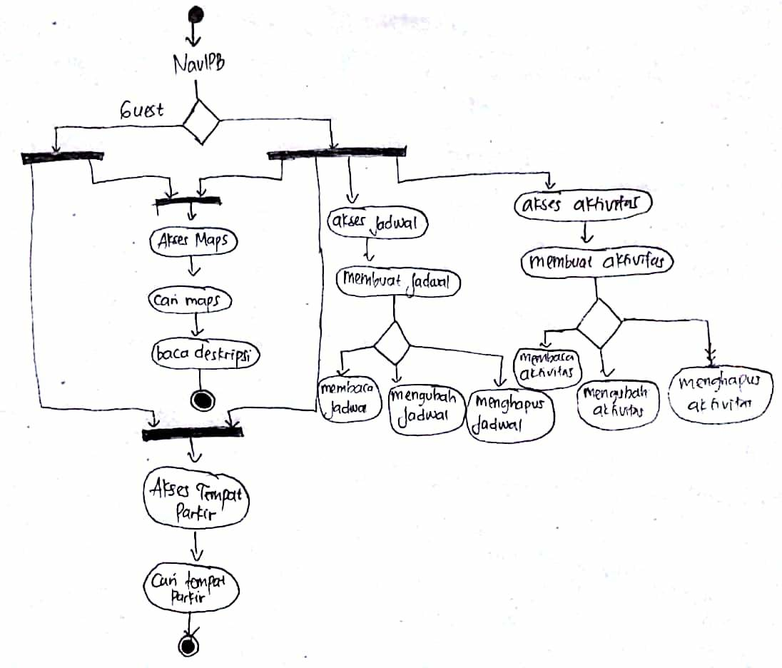
ACTIVITY DIAGRAM
6

Slide 9

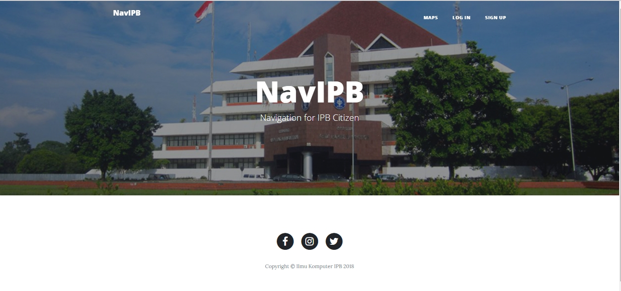
IMPLEMENTASI USER
“Halaman awal”
Disini user dapat memilih untuk melakukan sign up atau log in atau langsung menggunankan maps.

Slide 10
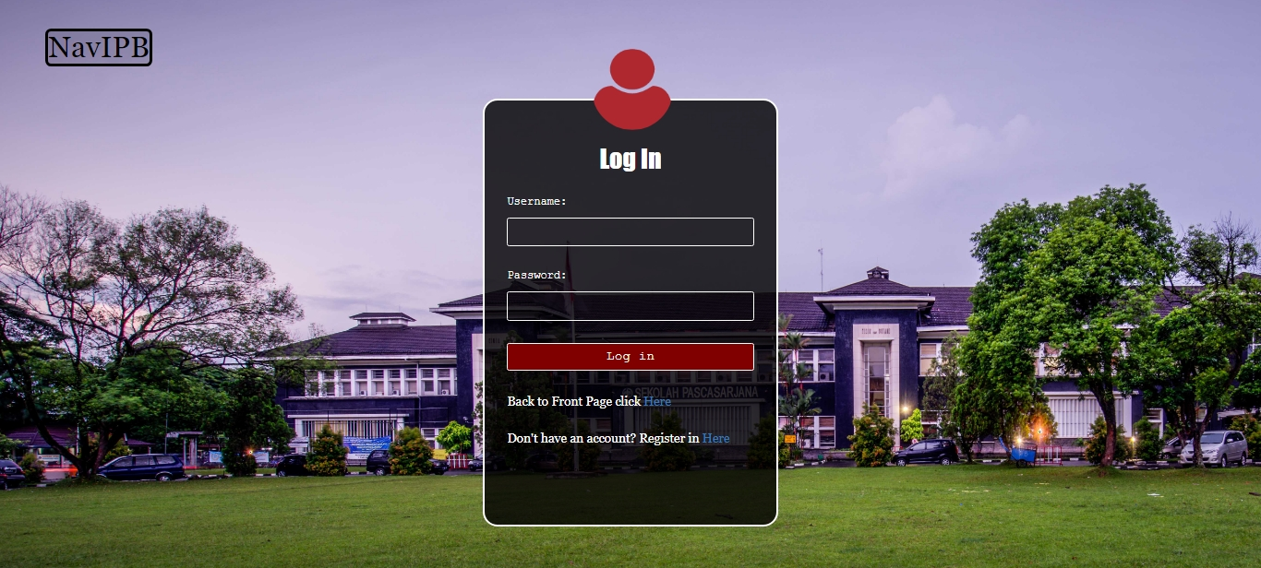
IMPLEMENTASI USER
“Halaman Log In”
Disini user dapat melakukan log in jika sudah memiliki akun.

Slide 11
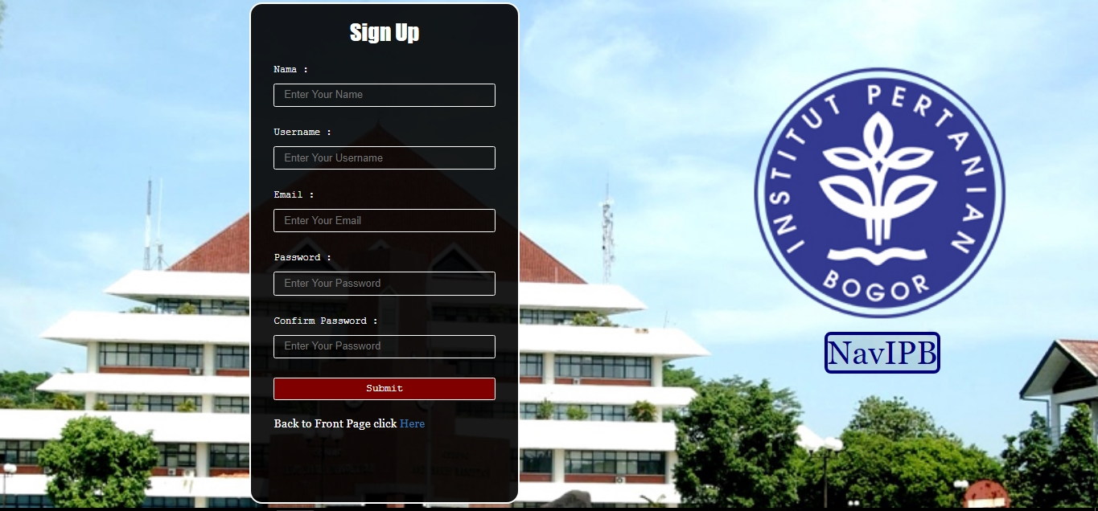
IMPLEMENTASI USER
“Halaman Sign Up”
Disini user dapat melakukan sign up jika belum memiliki akun.

Slide 12
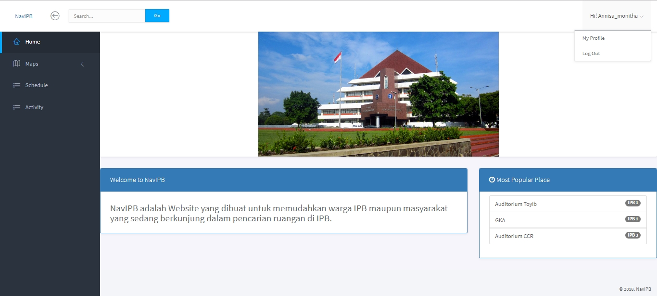
IMPLEMENTASI USER
“Halaman Home”
Merupakan halaman home ,disini user dapat melihat lokasi yang paling sering dicari.

Slide 13
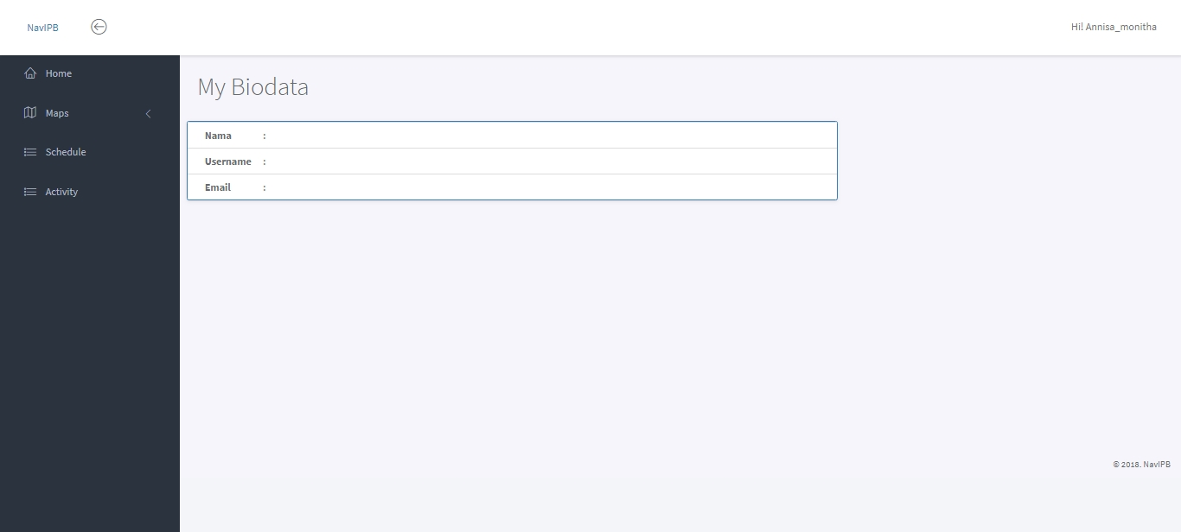
IMPLEMENTASI USER
“Halaman Profile”

Slide 14
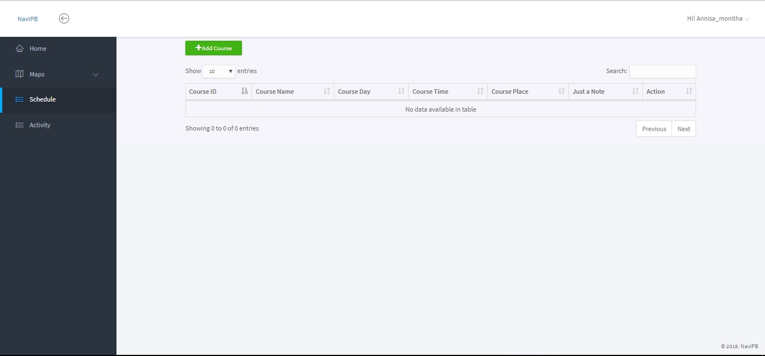
IMPLEMENTASI USER
“Halaman Schedule”
Disini user dapat memasukkan (menginput) schedule jika sudah log in.

Slide 15
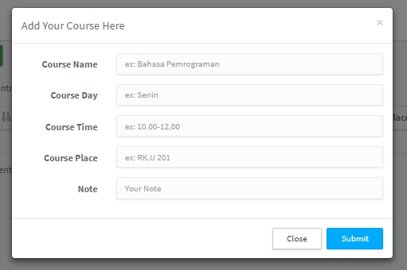
IMPLEMENTASI USER
“Halaman Schedule”
Disini user dapat memasukkan (menginput) schedule jika sudah log in.

Slide 16

IMPLEMENTASI USER
“Halaman Activities”
Disini user dapat memasukkan (menginput) activity jika sudah log in.

Slide 17
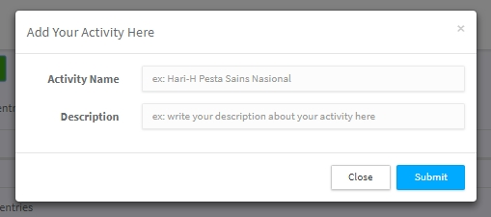
IMPLEMENTASI USER
“Halaman Activities”
Disini user dapat memasukkan (menginput) activity jika sudah log in.

Slide 18
IMPLEMENTASI USER
“Halaman Activities”
Disini user dapat memasukkan (menginput) activity jika sudah log in.

Slide 19
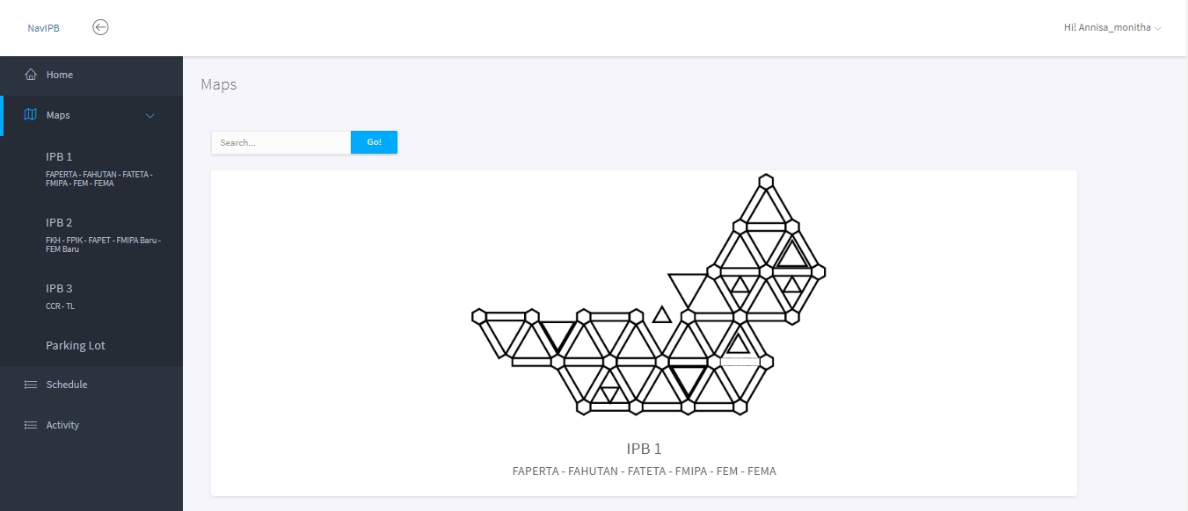
IMPLEMENTASI USER
“Halaman Maps”
Disini user dapat mencari lokasi yang ingin dicari dan akan ada deskripsi yang menjelaskan.

Slide 20
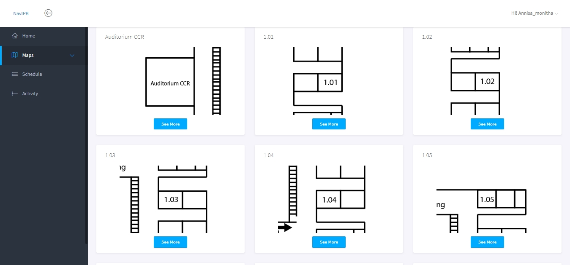
IMPLEMENTASI USER
“Halaman Maps”
Disini user dapat mencari lokasi yang ingin dicari dan akan ada deskripsi yang menjelaskan.

Slide 21
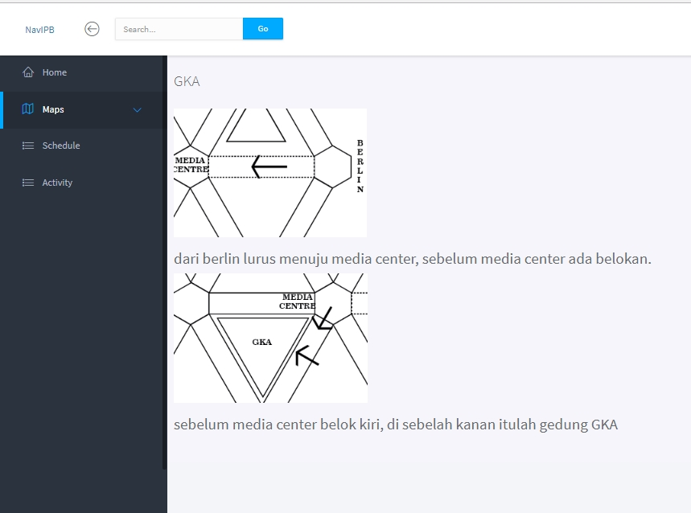
IMPLEMENTASI USER
“Halaman Maps”
Disini user dapat mencari lokasi yang ingin dicari dan akan ada deskripsi yang menjelaskan.

Slide 22
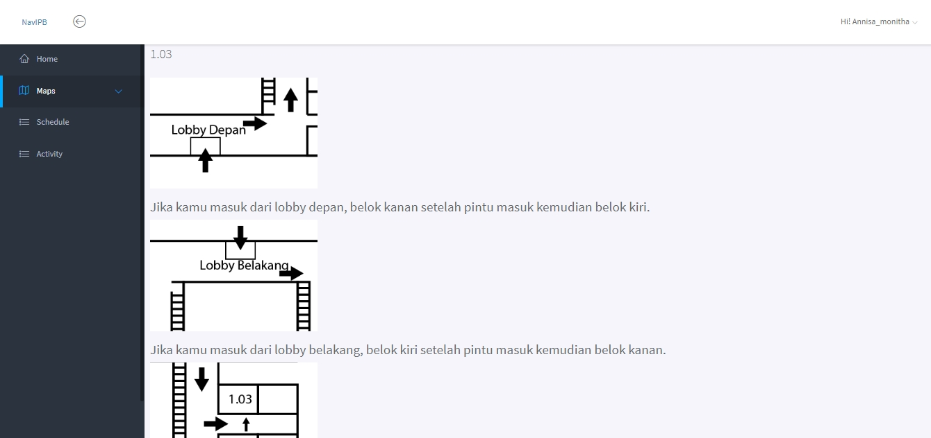
IMPLEMENTASI USER
“Halaman Maps”
Disini user dapat mencari lokasi yang ingin dicari dan akan ada deskripsi yang menjelaskan.

Slide 23

DEMONSTRASI

Slide 24

SEKIAN DAN TERIMA KASIH

